Slide 1
Consignes pour le rendu final
La théorie (pour le rapport)

Slide 2
Passage d’une bdd relationnelle FileMaker au CMS Omeka S
Description et nature du projet
Description de la bdd FileMaker actuelle
Passage de FileMaker à Omeka S : défis, choix, solutions etc.

Slide 3
Réflexion sur les rubriques de la bdd de Filemaker
Sélectionner les rubriques (à votre avis nécessaires) de la table Objets
Sélectionner les rubriques (à votre avis nécessaires) de la table Avchives

Slide 4
1. Construction du site
Réflexion sur les pages
Organisation des pages (arborescence)
Sitemap
Thème
Textes à utiliser (faire des recherches sur les publications actuellement existantes sur la collection AGIAs)

Slide 5
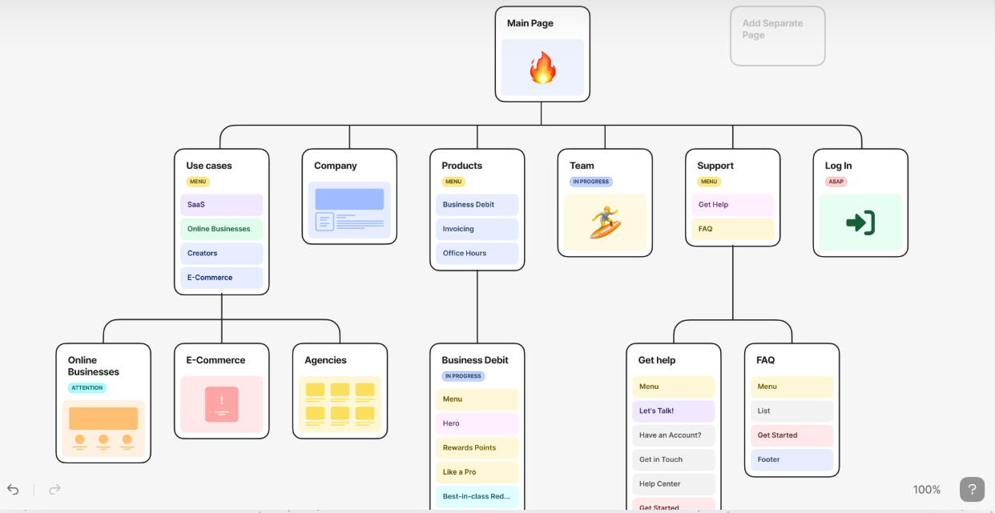
Focus sur le sitemap
https://archeologie-numerique.pantheonsorbonne.fr/sites/default/files/inline-files/sitemap_Archeologie_Numerique_1.pdf

Slide 6
Deux collections : objets et archives
La collection patrimoniale demeure AGIAs
Les deux collections sont relatives à l’organisation d’Omeka S

Slide 7
Deux modèles de ressource
Un modèle pour chaque collection
Préciser les vocabulaires prévus
DublinCore
CIDOC-CRM
Etc.
Préciser les référentiels (thesaurus) mobilisés
Geonames
AAT
Joconde (Pactols)
Etc.

Slide 8
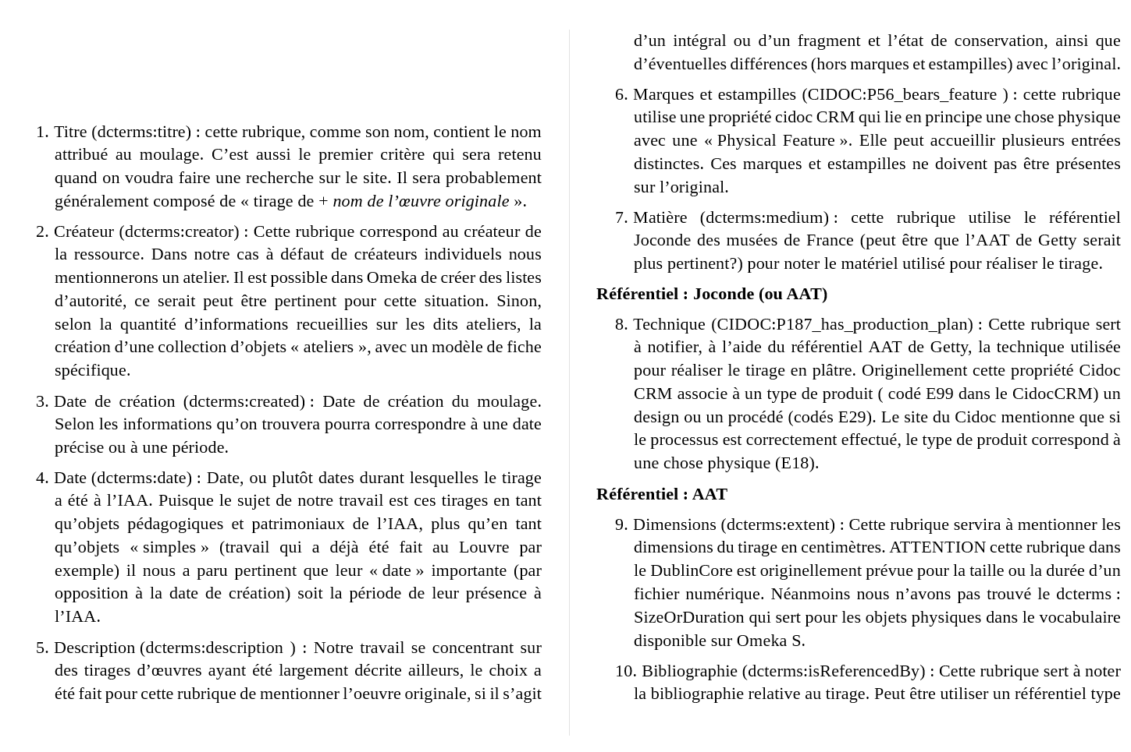
Description détaillée des rubriques de chaque collection

Slide 9
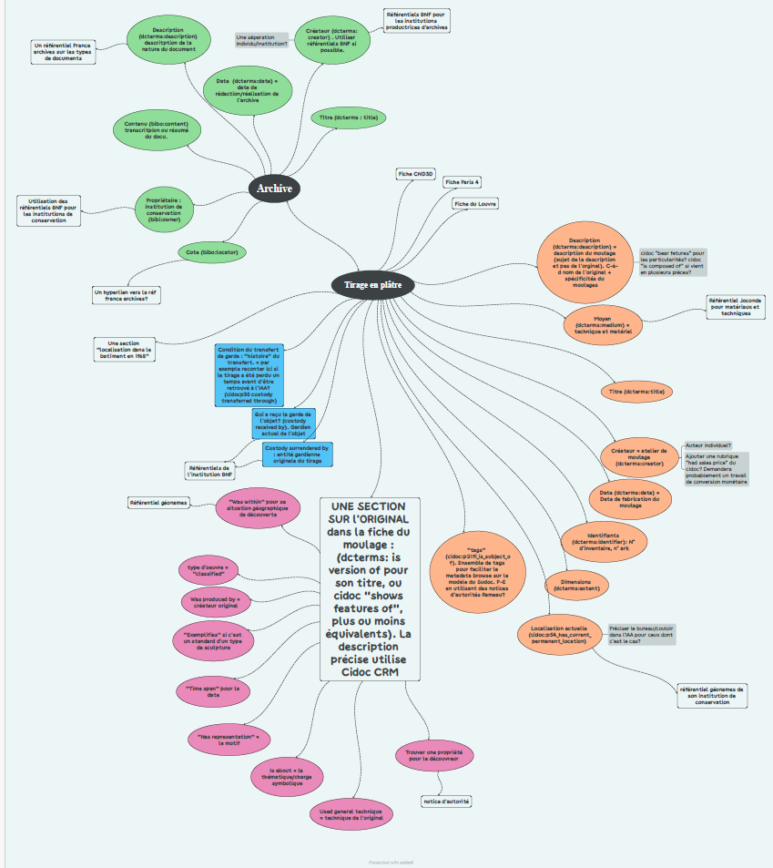

Slide 10
Consignes pour le rendu final
La pratique

Slide 11
1. Création du site
Pages
Textes
Images
Affichage des collections
Formulaires de recherche

Slide 12
2. Création des modèles de ressources
Modèle de ressource pour les objets
Modèle de ressource pour les archives

Slide 13
3a. Choix de 5 objets par catégorie
Choisir 5 objets pour chaque catégorie présente dans la BDD FileMaker
Créer les notices de chaque objet dans Omeka S pour chaque objet (ne pas oublier d’y associer les images)

Slide 14
3b. Choix de 5 documents d’archive
Choisir au moins 5 documents d’archive à mettre en relation avec les objets (pas forcément tous) décrits dans les notices
Ne pas oublier d’y associer les documents relatifs (pdf ou images)
Cf. https://collections.univ-paris1.fr/admin/item/7532

